Slide 1
《线性代数》 期末考试速成班
主讲人：贾祎晴
时间：2017年12月23日 下午2点~3点半

Slide 2
主讲人简介
2014级本科生
计算机与控制工程学院
智能科学与技术专业
现保研至本学院
机器人与信息自动化研究所
生物系统建模与仿真实验室
线性代数总评成绩
90

Slide 3
如何复习
我的复习流程
看书和笔记
刷题
做历年真题
（线性代数建议从2010年开始做）
看书
考试周建议
多看课本，多看笔记
多刷题，少刷夜
多锻炼身体
考试注意事项
注意审题
避免计算错误
不能空题
不要把大量时间浪费在某一道题上

Slide 4
考试题型（数据来自2009~2015年真题）
一、客观题（8*2分）
1~3判断题，4~8单选题
书中概念
二、行列式计算（6分+8分）
一道4阶行列式，一道n阶行列式
第一章第二节 行列式性质
三、矩阵计算（10分）
3~4阶矩阵
第二章第二、三节 代数运算、初等变换、逆矩阵

Slide 5
考试题型（数据来自2009~2015年真题）
四、非齐次线性方程求解（13~14分）
3~4阶矩阵
第三章第二、三节 方程组解的判断、解方程组
五、线性变换（9~12分，从2013年起分值逐年减少）
2~4阶矩阵
第四、五章第二节 基、过渡矩阵、坐标变换、线性变换的矩阵
六、二次型（14~15分）
3~4阶矩阵
第七章第二、三节 正定二次型、正交变换

Slide 6
考试题型（数据来自2009~2015年真题）
七~八、证明题（8~10分）
定义、性质的灵活运用
第二章第五节 分块矩阵 & 第三章第一节 线性相关
九、证明题（4~5分）
定义、性质的灵活运用
第三章第一节 矩阵的秩 / 第七章第二节 正定矩阵
客观题（一）难度适中，计算题（二~六）简单，证明题（七~九）难度依次递增。

Slide 7
课程安排
基础篇——卷面成绩拿到60+
计算题不丢分，蒙对几道客观题
考前突击，记住答题套路
提高篇——卷面成绩拿到80+
做出客观题、计算题和一道证明题，允许有个别错误
掌握课堂所学内容，认真复习
进阶篇——卷面成绩拿到90+
做对绝大多数题目，含有一定运气成分
较深刻地理解线性代数，认认真真复习

Slide 8
课程安排
基础篇——卷面成绩拿到60+
计算题不丢分，蒙对几道客观题
考前突击，记住答题套路
提高篇——卷面成绩拿到80+
做出客观题、计算题和一道证明题，允许有个别错误
掌握课堂所学内容，认真复习
进阶篇——卷面成绩拿到90+
做对绝大多数题目，含有一定运气成分
较深刻地理解线性代数，认认真真复习

Slide 9
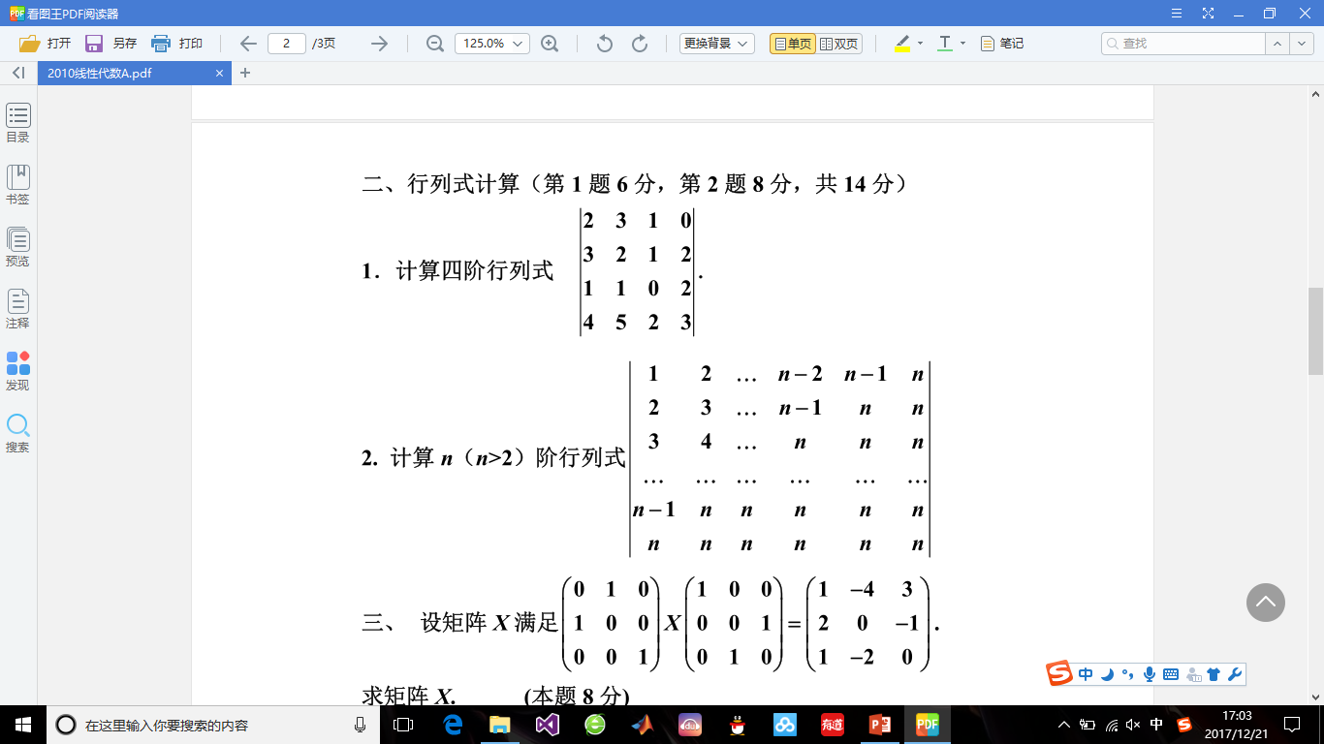
基础篇（行列式计算）
行列式的性质
性质6：若把行列式的某行（列）λ倍后加到另一行（列）上，则行列式的值不变。
注意行列式的逆序数
例题

Slide 10
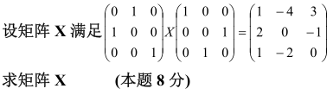
基础篇（矩阵计算）
矩阵求逆
矩阵与矩阵的乘积
注意矩阵左乘与右乘的区别，求逆前需要证明矩阵可逆
例题

Slide 11
基础篇（非齐次线性方程求解）
题目：n阶线性方程组 AX=b (A中元素含有参数a且b≠0)在a为何值时无解、有无穷多解、有唯一解，当有无穷多个解时，求通解。
解题步骤
列出方程组的增广矩阵 B=(A b)
通过行变换化简矩阵 B 为行阶梯形矩阵 ——5分
判断方程组解的情况 ——4分
当r(A)<r(B)，非线性方程组无解
当r(A)=r(B)=n，非线性方程组有唯一解
当r(A)=r(B)<n，非线性方程组有无穷多解
选择 [n-r(A)]个未知量为自由未知量
求出方程组的通解 ——4分

Slide 12
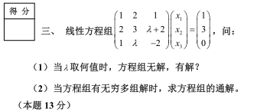

Slide 13
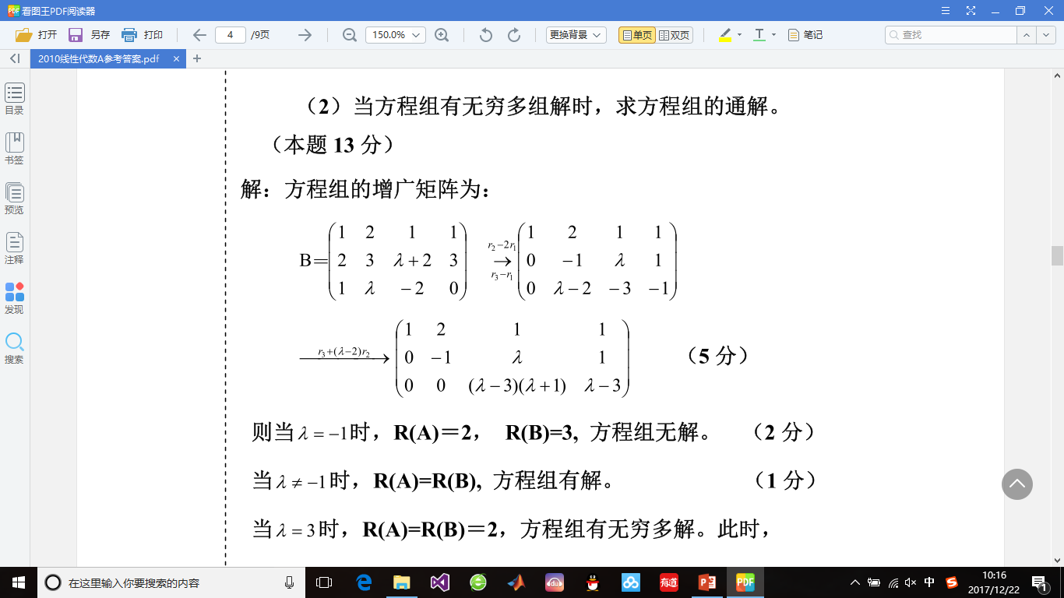
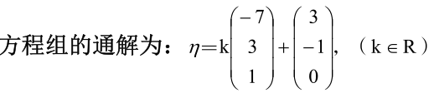

Slide 14
基础篇（线性变换）
题目：
（1）已知线性空间R^{n}中的两组基 A=(α₁, α₂,…, α_{n}) 和 B=(β₁, β₂,…, β_{n})，求A到B的过渡矩阵P。
或，已知线性空间R^{n}中的一组基 A=(α₁, α₂ ,…, α_{n}) 和A到B的过渡矩阵P，求另一组基 B=(β₁, β₂ ,…, β_{n})。
（2）已知一个向量在其中一组基下的坐标 x，求在另一组基下的坐标 y。
或，一个线性变换在其中一组基下的矩阵C，求在另一组基下的矩阵D。
解题步骤
利用公式 B=AP 解出第一小问 ——5分
利用公式 y=P⁻¹x（或，公式 D=P⁻¹CP）解出第二小问 ——5分
基是n维线性空间中的极大线性无关子组，过渡矩阵必为满秩矩阵。注意过渡矩阵是由哪个基到哪个基的。

Slide 15
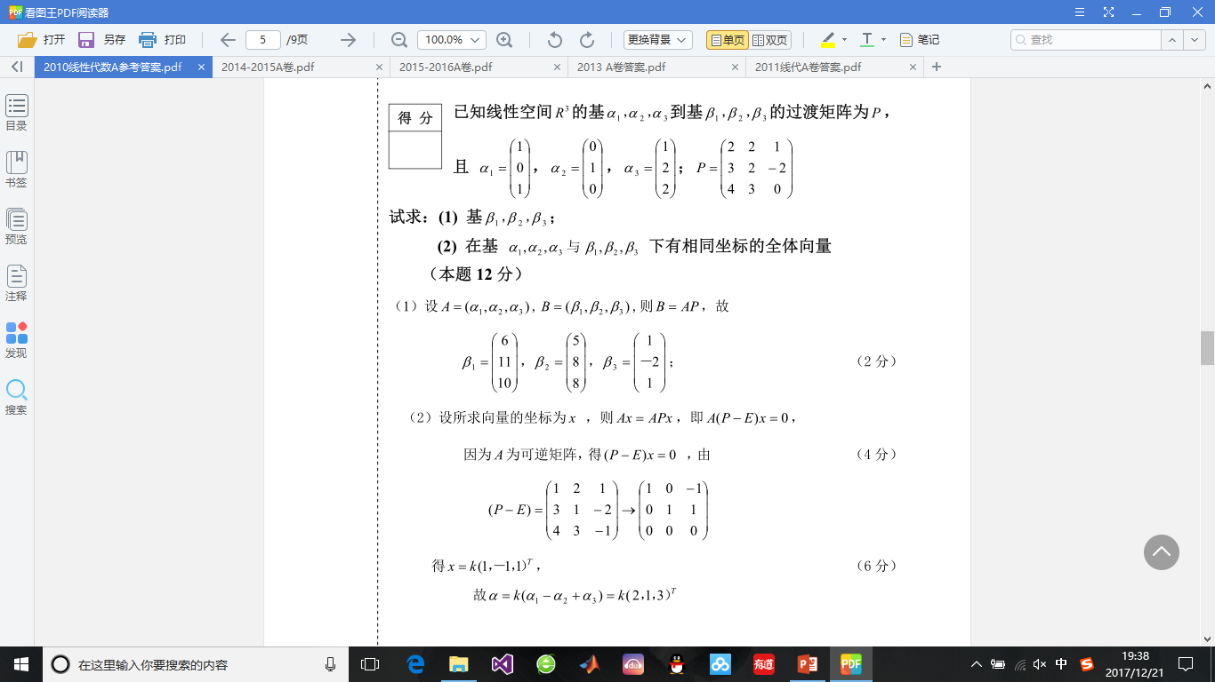

Slide 17
基础篇（二次型）
问题：求一个正交变换 X=PY，使二次型转化为标准型，并说明该二次型的类型（正定，负定，半正定，半负定，不定）。
解题步骤
写出二次型的矩阵 A（写法见书 P189） ——1分
求矩阵 A 的特征根 ——2分
求矩阵 A 的特征向量（求法见书 P156，例1） ——3分
将特征向量正交化（求法见书 P181，公式6.5） ——2分
将正交化后的向量单位化 ——2分
写出矩阵 P ——2分
将 P 代入公式 X=PY ，写出二次型的标准型 ——1分
通过标准型各项系数的正负来判断二次型的类型 ——1分
A为对称矩阵。特征向量不唯一，矩阵P不唯一。不用正交变换法（如配方法和合同变换法）正确地求出二次型的标准型得7分。

Slide 18
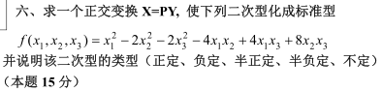

Slide 19
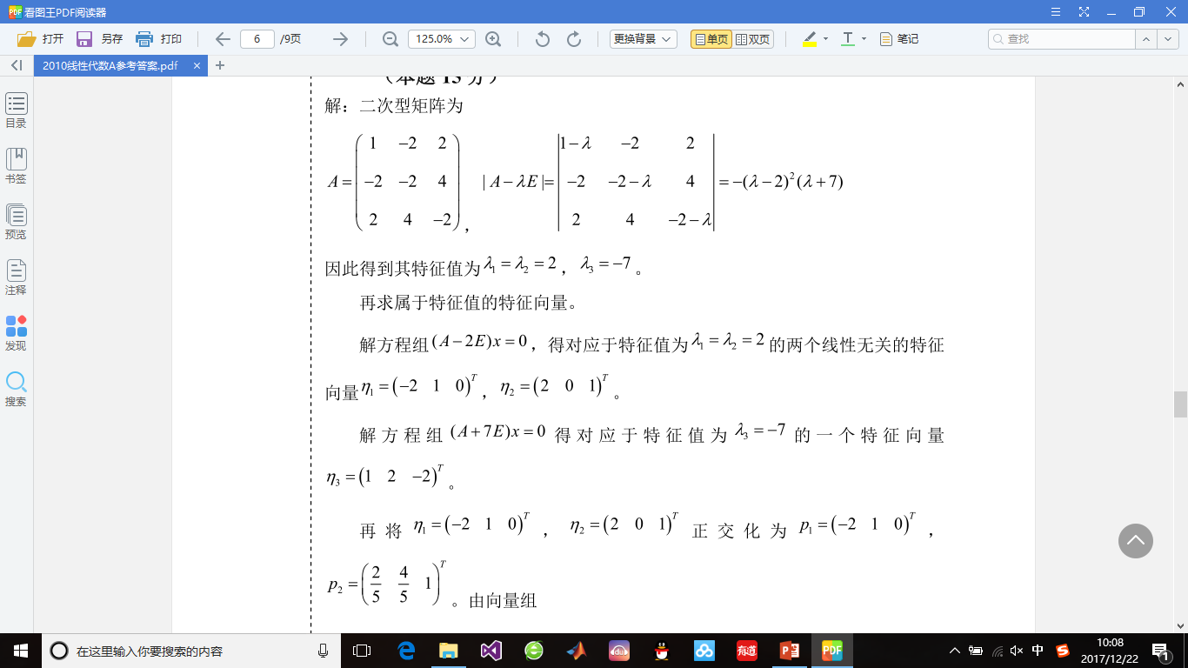
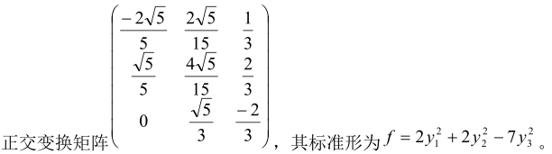
1
4
5
2
不定二次型
3

Slide 20
课程安排
基础篇——卷面成绩拿到60+
计算题不丢分，蒙对几道客观题
考前突击，记住答题套路
提高篇——卷面成绩拿到80+
做出客观题、计算题和一道证明题，允许有个别错误
掌握课堂所学内容，认真复习
进阶篇——卷面成绩拿到90+
做对绝大多数题目，含有一定运气成分
较深刻地理解线性代数，认认真真复习

Slide 21
提高篇（客观题）
2009年~2015年真题客观题考点统计
不同于计算题，客观题通常是多个章节知识的综合，范围几乎涉及整本书。没有固定的答题思路，但只要把书看熟，想要做对并不难。
章节 | 出现次数
1.1 | 1
1.2 | 4
2.2 | 9
2.3 | 6
2.5 | 1
3.1 | 7
章节 | 出现次数
3.2 | 5
3.3 | 1
4.1 | 5
4.2 | 1
5.1 | 2
5.2 | 5
章节 | 出现次数
5.3 | 6
6.1 | 4
6.2 | 3
7.1 | 6
7.2 | 3
7.3 | 1

Slide 22
提高篇（分块矩阵）
第二章第五节 分块矩阵的运算
加法
设 A 与 B 是两个同型矩阵，要得到 A+B 的分块形式必须对 A，B 采用完全相同的分块方式。
数乘
数乘分块矩阵等于数乘矩阵的每一个子块所得之矩阵。
转置矩阵
分块矩阵 A 的转置矩阵是将 A 中子块构成的行顺次改成列，然后再将每个子块转置即得到转置矩阵 A^{T}。
乘法
矩阵 A,B 要能做出分块形式的乘积 AB，不仅要求 A 的列数等于 B 的行数，而且还必须要求 A 关于列的分块方式与 B 关于行的分块方式要完全一致。

Slide 23
提高篇（分块矩阵）
涉及到的其他知识
第一章第二节 行列式的性质
第二章第三节 矩阵的初等变换、伴随矩阵、逆矩阵
主要考察行列式、矩阵的计算在分块矩阵中的应用，题型为计算或证明。

Slide 24
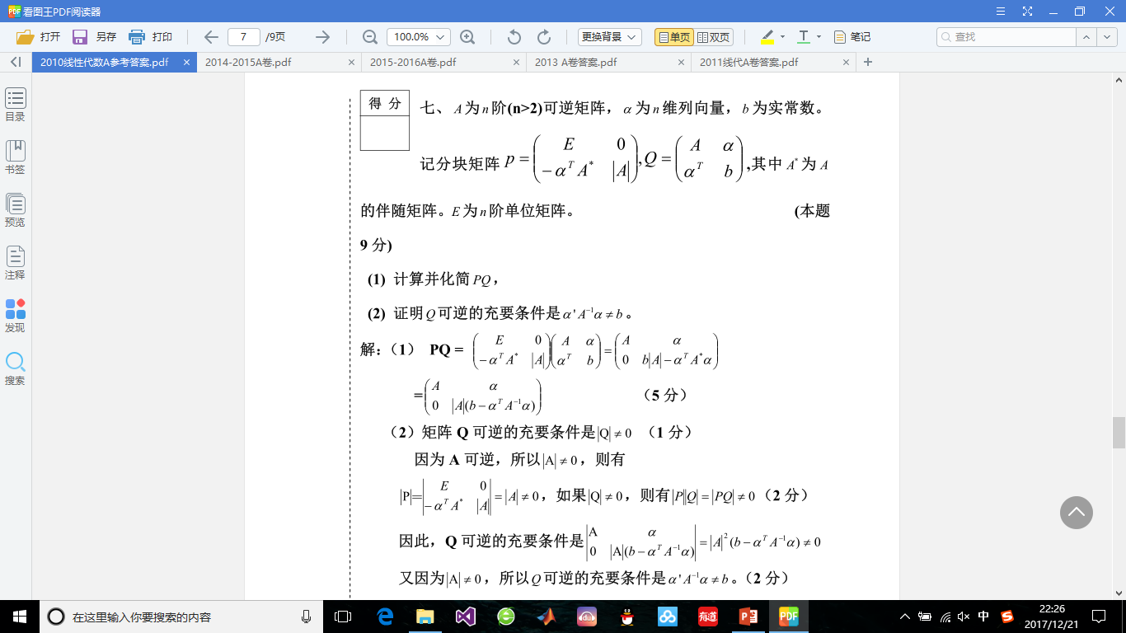

Slide 26
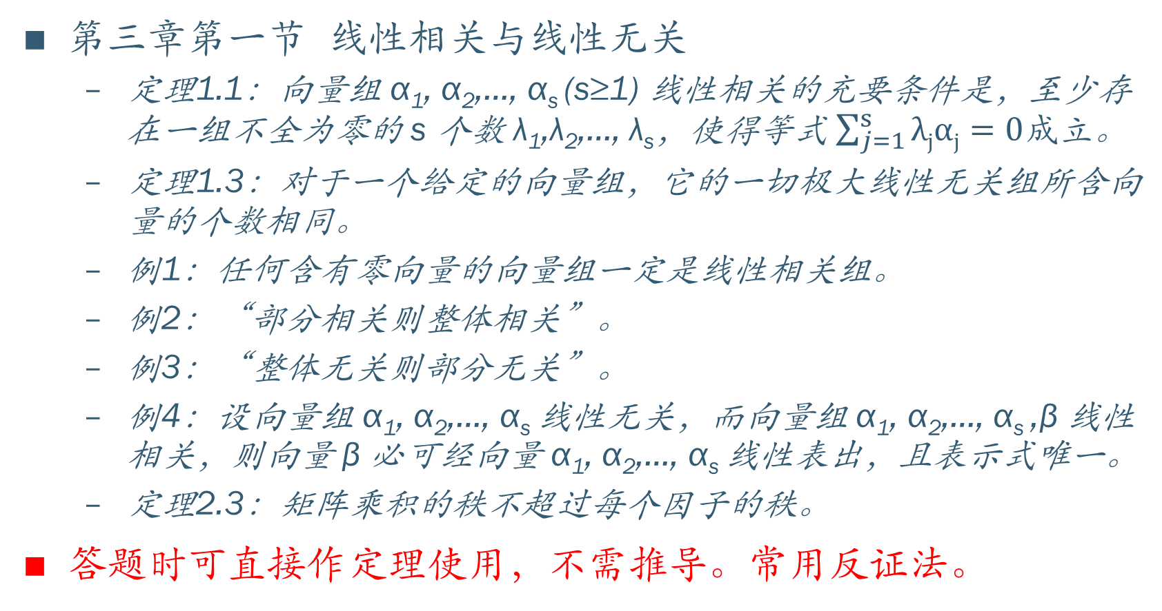
提高篇（线性相关）
第三章第一节 线性相关与线性无关
定理1.1：向量组 α₁, α₂,…, α_{s} (s≥1) 线性相关的充要条件是，至少存在一组不全为零的 s 个数 λ₁,λ₂,…, λ_{s}，使得等式 $\sum_{j=1}^{s}{λjαj}=0成立$。
定理1.3：对于一个给定的向量组，它的一切极大线性无关组所含向量的个数相同。
例1：任何含有零向量的向量组一定是线性相关组。
例2：“部分相关则整体相关”。
例3：“整体无关则部分无关”。
例4：设向量组 α₁, α₂,…, α_{s} 线性无关，而向量组 α₁, α₂,…, α_{s} ,β 线性相关，则向量 β 必可经向量 α₁, α₂,…, α_{s} 线性表出，且表示式唯一。
定理2.3：矩阵乘积的秩不超过每个因子的秩。
答题时可直接作定理使用，不需推导。常用反证法。

Slide 27
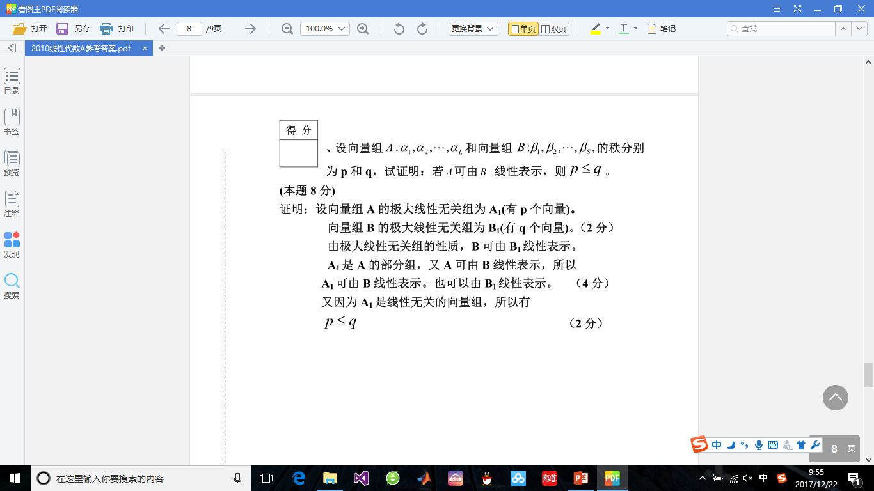

Slide 29
课程安排
基础篇——卷面成绩拿到60+
计算题不丢分，蒙对几道客观题
考前突击，记住答题套路
提高篇——卷面成绩拿到80+
做出客观题、计算题和一道证明题，允许有个别错误
掌握课堂所学内容，认真复习
进阶篇——卷面成绩拿到90+
做对绝大多数题目，含有一定运气成分
较深刻地理解线性代数，认认真真复习

Slide 30
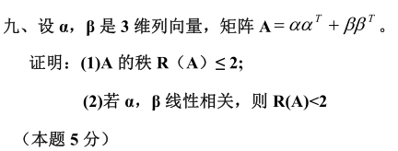
进阶篇（矩阵的秩）

Slide 31
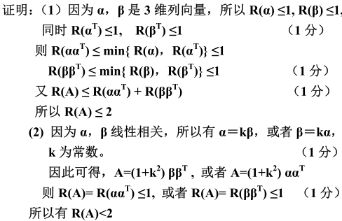
进阶篇（矩阵的秩）

Slide 32
进阶篇（正定矩阵）
证明矩阵 A 是正定矩阵的常用方法
先证明 A 是实对称矩阵，再证明 X^{T}AX > 0，其中 X 是非零实向量。
先证明 A 是实对称矩阵，再证明对角矩阵 C^{T}AC 对角线上各元素都为正，其中 C 是正交矩阵。
正定矩阵特征根皆为正。
对称矩阵的特征根必为实数。
任一个实二次型必存在正交变换，把该二次型化为标准型。

Slide 33
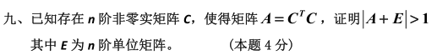

Slide 34
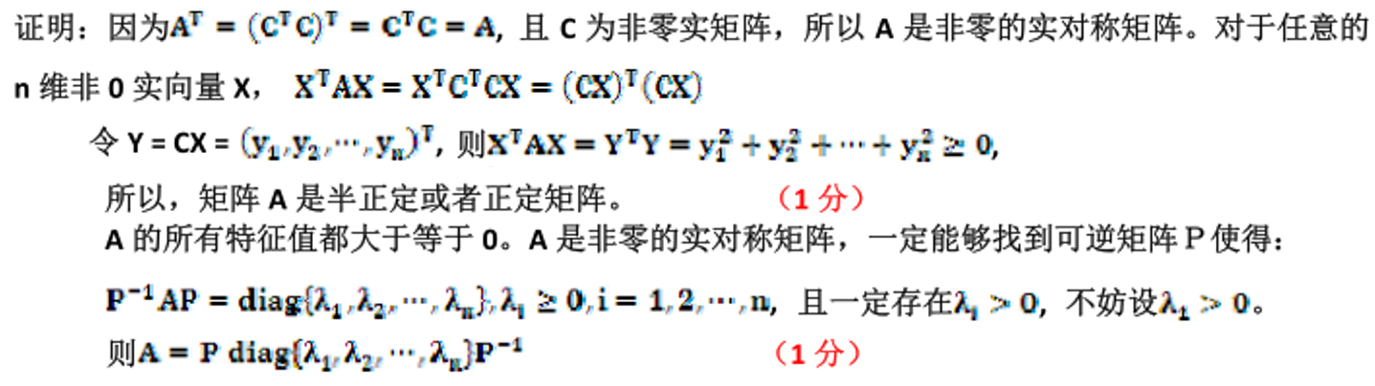
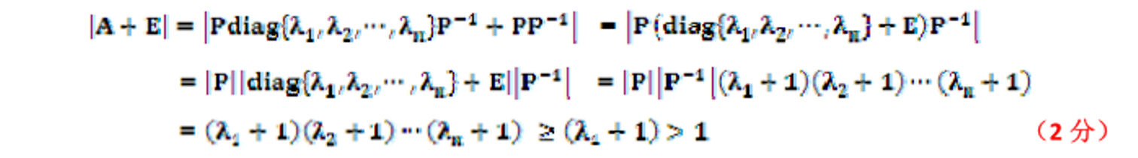

Slide 35
总结
计算题
行列式计算
矩阵计算
非齐次线性方程求解
线性变换
二次型
客观题
证明题
分块矩阵
线性相关
证明题
矩阵的秩
正定矩阵

Slide 36
欢迎提问
主讲人：贾祎晴
邮箱：jyq30158@163.com

